Slide 1
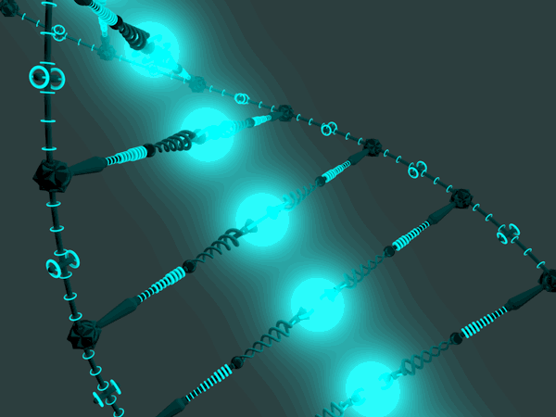
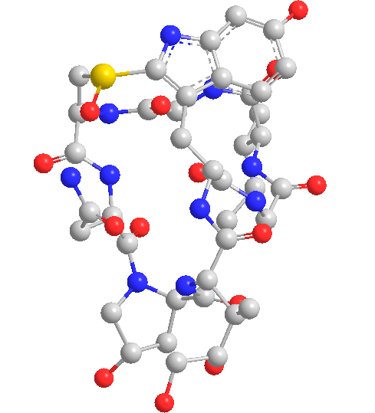
Ciencias para la Ciudadanía
Colegio Mater Dolorosa
Profesor Emerson Adolfo González
3º Medio

Slide 2
Normas Clases Online
Se realiza oración antes de comenzar la clase.
Respeto al momento de iniciar las actividades.
No interrumpir al profesor cuando se esta explicando.
Tener los micrófonos silenciados.
Se dará un espacio para responder sus interrogantes.
Participación en las clases.
Se sugiere tomar nota de lo explicado ya que son temas puntuales sobre la PTU.
Cumplir con las actividades que se les deja luego de la clase para así verificar lo aprendido.

Slide 3
Bienestar y Salud
Súper alimentos.
Dietas veganas.
Vitaminas.
Aminoácidos.
Carbohidratos.
Glucosa.
Grasas saturadas e insaturadas.
Enfermedades relacionadas con mala calidad de vida.

Slide 4
Medicina de vanguardia vs ancestral
Vacunas.
Inmunidad.
Anomalías congénitas.
Tratamiento de enfermedades terminales.
Función de las diversas hormonas del organismo y neurotransmisores.
Hongos.
E.T.S. y Principales virus.
Drogas.

Slide 5
Estimado estudiante adjunto link que los llevara a ejecutar la prueba diagnostico éxitos.
https://forms.gle/3Y5rjYWkMJZSJHQE8

Slide 6
Pautas a Cumplir en Micro-Exposiciones
5 min tiempo máximo.
Preguntas por parte del profesor.
La exposición debe contener tres aspectos fundamentales.
Usos.
Propiedades alimenticias.
Beneficios para la salud.
Tips adicional .
Ppt al correo del profesor IDENTIFICADO CON NOMBRE Y APELLIDO, utilizar mas imágenes que texto. Para el día 19/03/2021 hasta las 12:00 de la tarde.
Profe.emerson.cmd@gmail.com

Slide 7
Escala de Estimación
ITEMS | PUNTOS
PPT Creativo | 0,5 puntos
Utiliza el PPT | 0,5 puntos
Cumple con los puntos indicados por el profesor. | 3 puntos
Responde a las interrogantes. | 2 puntos
Utiliza vocabulario técnico y claro con respecto a la asignatura. | 1 puntos
Total | 7 puntos

Slide 8
ACUÑA POZO, CAROLINA ANDREA broccoli
ASTUDILLO CARREÑO, MAXIMILIANO RAMSEH remolacha
BUSTOS ESPINOSA, ANNAMY MEGUMI curcuma
CID SABAH, IGNACIA ANTONIA coliflor
CONTRERAS MAGAÑA, CONSTANZA BELÉN semillas de chia
DELGADO ROJO, CRISTIAN ESTEBAN alubias
ESPINOZA ROMERO, BENJAMÍN NICOLÁS acai
GUZMAN SOTO, DARLING DAMARIS manzana
LETELIER ORELLANA, VALENTINA CONSTANZA platano
MATURANA JAMET, VICENTE ELÍAS pescado azul
MONTECINO BRIONES, KRISNA LISSETTE te rojo
MORA VALDEBENITO, CAROLINA IGNACIA cereales integrals
MORALES VILLANUEVA, CRISTIAN IGNACIO acelgas
OLIVAS BARROS, MARCOS ESTEBAN espinacas
OTAZO GALAZ, CATALINA IGNACIA frutos rojos
PALMA SALAZAR, VICENTE IGNACIO agua
PARDO LÓPEZ, JAVIER IGNACIO aceite de oliva extra virgin

Slide 9
PÉREZ ZAPATA, MONSERRAT GIULIANA uvas
PINO MANRÍQUEZ, MATÍAS RODRIGO chocolate negro
PONCE VIDELA, JAEL ANAÍS legumbres
QUINTANA MONSALVE, TIARE PAOLA aguacate
RAMÍREZ ROMAN, FRANCISCA IGNACIA huevos
ROJAS MARDONES, JAVIERA FRANCISCA avena
ROJAS ZUÑIGA, PAULINA ARACELY ajo
ROMERO AHUMADA, ALELLY ENLEXE YADIRA calabaza
ROMERO ESPINOZA, MARÍA JOSÉ zanahoria
SALAS PÉREZ, FABIANA MARGARITA AYLEEN jengibre
SANDOVAL BENAVIDES, ALEX ALFONSO yogur
SARAVIA VALDIVIA, IGNACIO PAULO pepino
SILVA CALDERÓN, RENATO ANDRÉS DE JESÚS cereza
SOLORZA MUÑOZ, ISIDORA LUNA kiwi
URRUTIA CARRASCO, FRANCISCO JAVIER naranja
VALLADARES GARAY, KATHERINE ALEJANDRA nueces

